Slide 1

Педагогическая находка
Саидова Тоа Юсуповна-
воспитатель МБДОУ «Детский сад № 1 «Малыш» ст.Ильиновская Грозненского муниципального района

Slide 2




Разрешите представиться
Я , Саидова Тоа Юсуповна, воспитатель я МБДОУ «Детский сад №1 «Малыш» ст.Ильиновская
Педагогический стаж –
6 лет
Образование – среднее профессиональное
Главной педагогической задачей в своей работе считаю выбор наиболее эффективных методов и приёмов организации дошкольников, которые позволили бы максимально использовать индивидуальные возможности каждого ребёнка, создать ситуацию успеха.

Slide 3



Экспериментально-исследовательская деятельность
01
02
03
Современный образовательный процесс направлен на поиск новых, наиболее эффективных технологий.
Эти технологии должны развивать познавательные способности детей раннего возраста, формированию навыков саморазвития и самообразования.
Этим требованиям в полной мере отвечает экспериментально-исследовательская деятельность.

Slide 4
«Скажи мне – и я забуду, покажи мне– и я запомню, дай мне сделать – и я пойму».
Конфуций

Slide 5
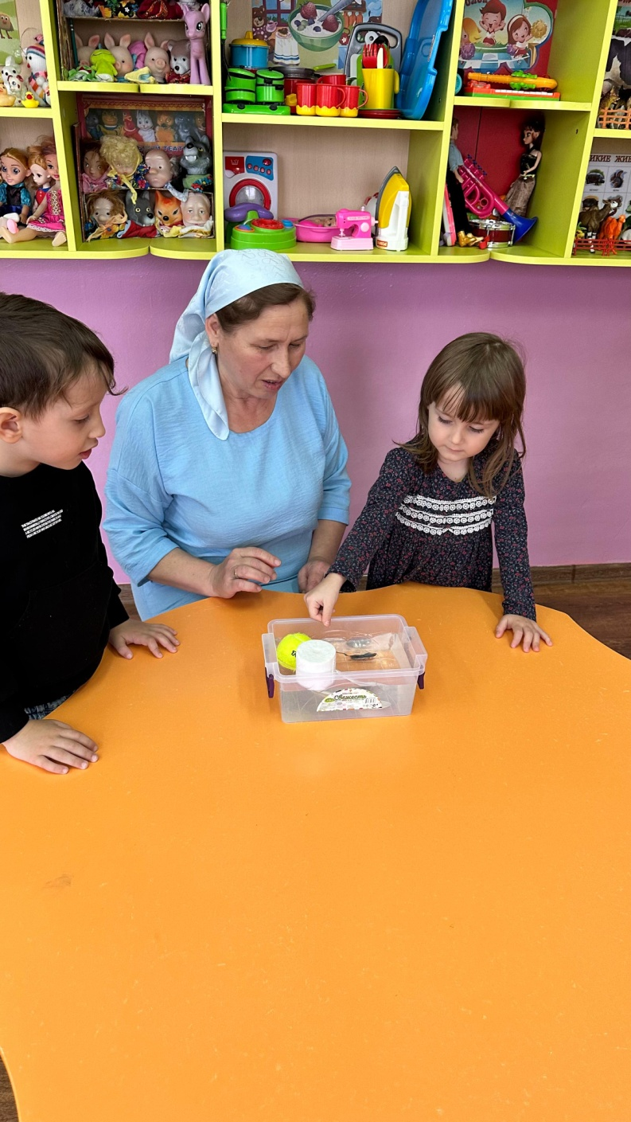
«Люди, научившиеся… наблюдениям и опытам, приобретают способность сами ставить вопросы и получать на них фактические ответы, оказываясь на более высоком умственном и нравственном уровне в сравнении с теми, кто такой школы не прошёл»
К.Е. Тимерязев
Детское экспериментирование – ведущий метод в познавательно-исследовательской деятельности дошкольников.
01
Дети любят экспериментировать. Это объясняется тем, что им присуще наглядно-действенное и наглядно-образное мышление. И экспериментирование, как никакой другой метод, соответствует этим возрастным особенностям.
02
В дошкольном возрасте он является ведущим, а в первые три года – практически единственным способом познания мира. Своими корнями экспериментирование уходит в манипулирование предметами.
03

Slide 6



Дети дошкольного возраста – маленькие исследователи с радостью и удивлением открывающие для себя окружающий мир
Задачи:
формировать у детей элементарные естественно-научные представления;
развивать умения сравнивать, устанавливать причинно-следственную связи, умения делать выводы;
способствовать своевременному интеллектуальному развитию детей в процессе повышения их познавательной активности.
Актуальность:
Развитие познавательной активности у дошкольников особенно актуально на современном этапе, так как она развивает детскую любознательность, пытливость ума, формирует на их основе устойчивые познавательные интересы через исследовательскую деятельность.
Цель:
Создание системы работы с детьми дошкольного возраста по использованию экспериментально исследовательской деятельности в формировании естественно-научных знаний и представлений.

Slide 7
Новизна
01
02
03
Исследование и экспериментирование – новый нетрадиционный подход в образовании дошкольников, который позволяет широко развивать логическое мышление, воображение, фантазию, творчество, закладывает навыки учебной деятельности.
Обеспечение ориентированно-личностного взаимодействия, использование дифференциации и индивидуализации развития дошкольников.
Интеграция программ дополнительного и основного образования, применение современных, инновационных образовательных технологий.

Slide 8
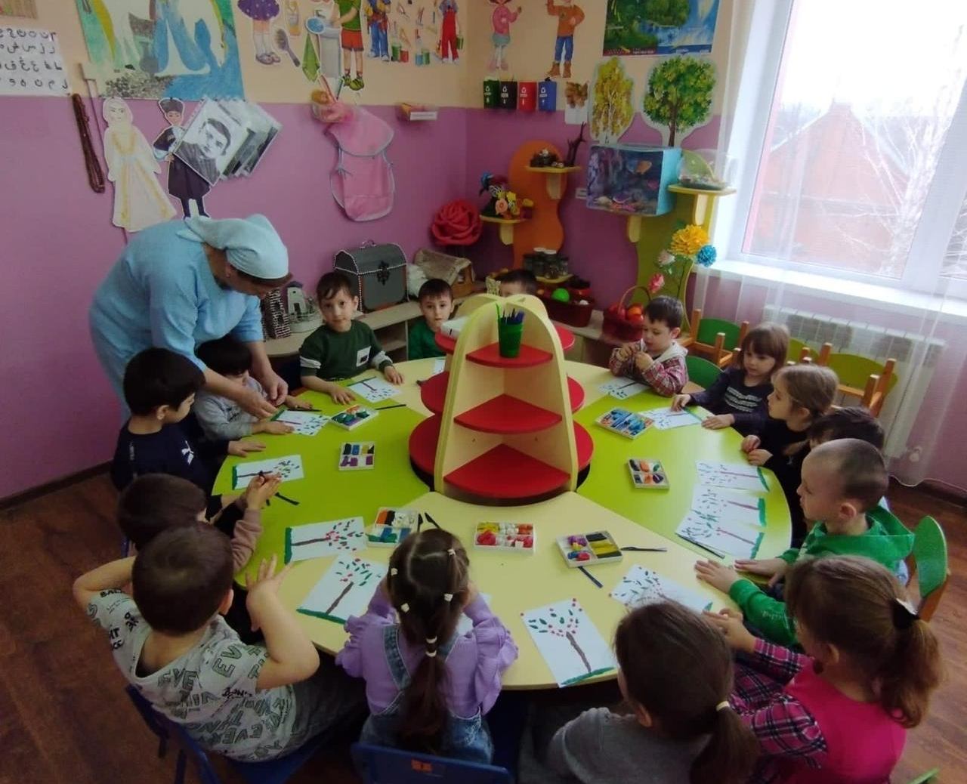
ОСНОВНАЯ ИДЕЯ РАБОТЫ
Включить каждого ребёнка
в исследовательскую деятельность и
научить его рациональному варианту поиска информации.

Slide 9

Направления работы
Живая природа: наблюдения за растениями, насекомыми, животными
Неживая природа: изучение свойств предметов из дерева, пластмассы, резины, ткани, металла
Проведение опытов и экспериментов

Slide 10
Принципы моей работы:
Равенство и сотрудничество
Уважать мнение каждого ребенка
Не поучать, а научить
Формирование самостоятельности, инициативности и ответственности
Обеспечение эмоционального благополучия;

Slide 11
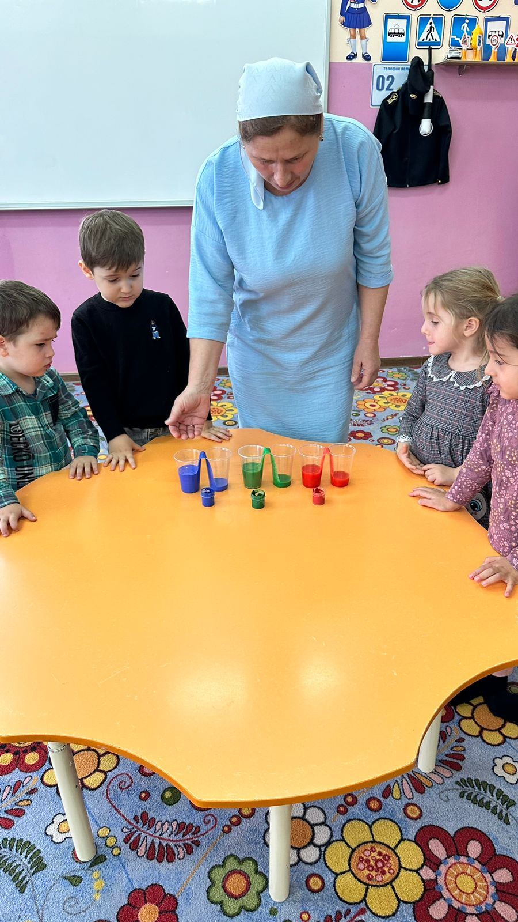
Экспериментирование с водой «Шагающая вода»

Slide 12
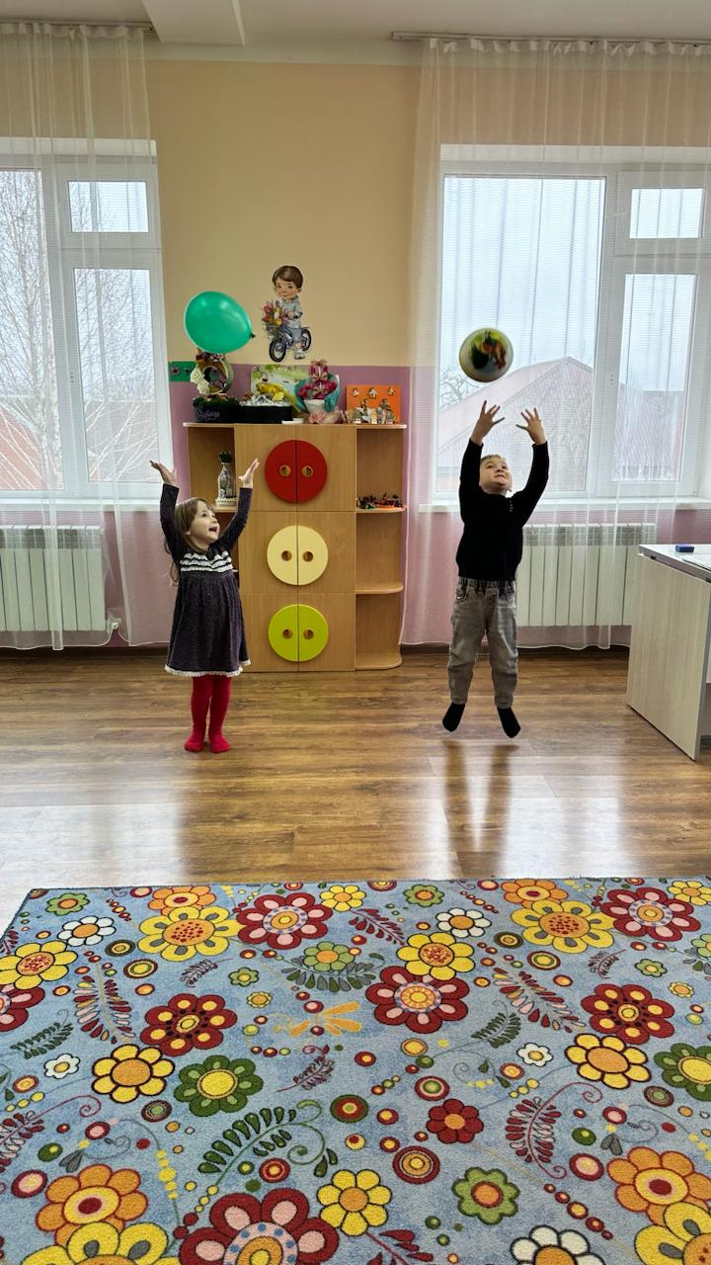
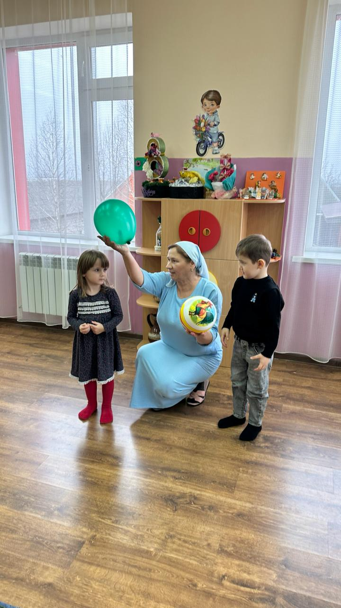
Что легче?

Slide 13
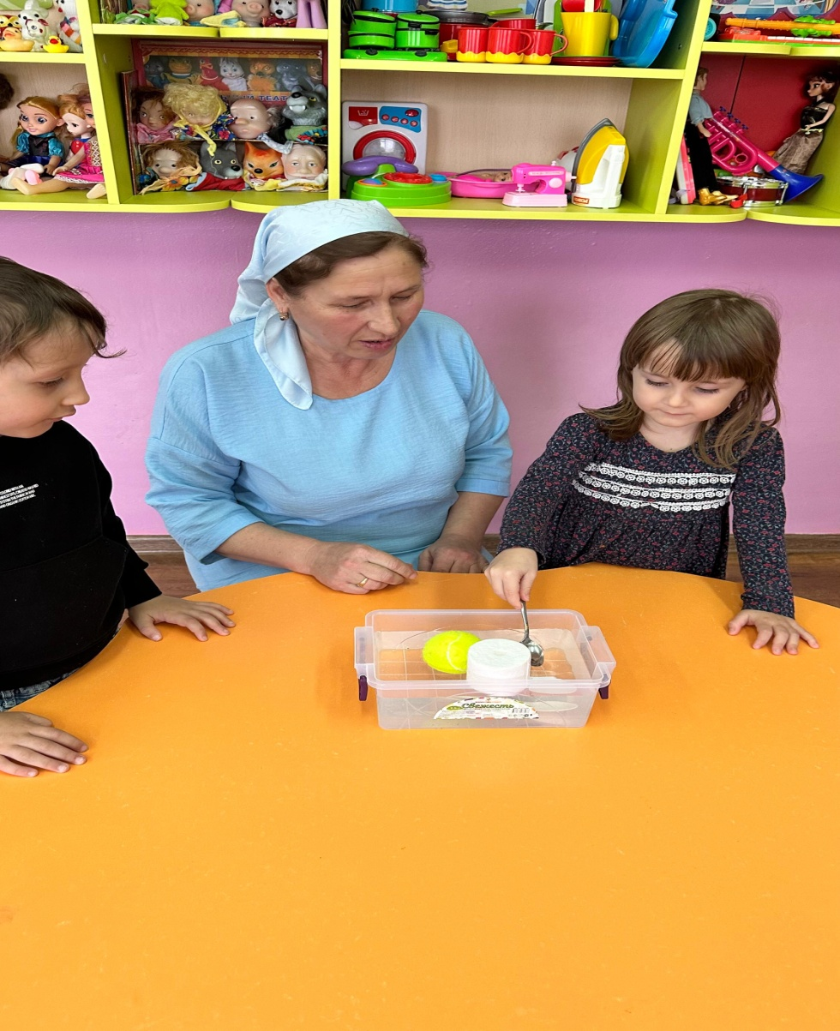
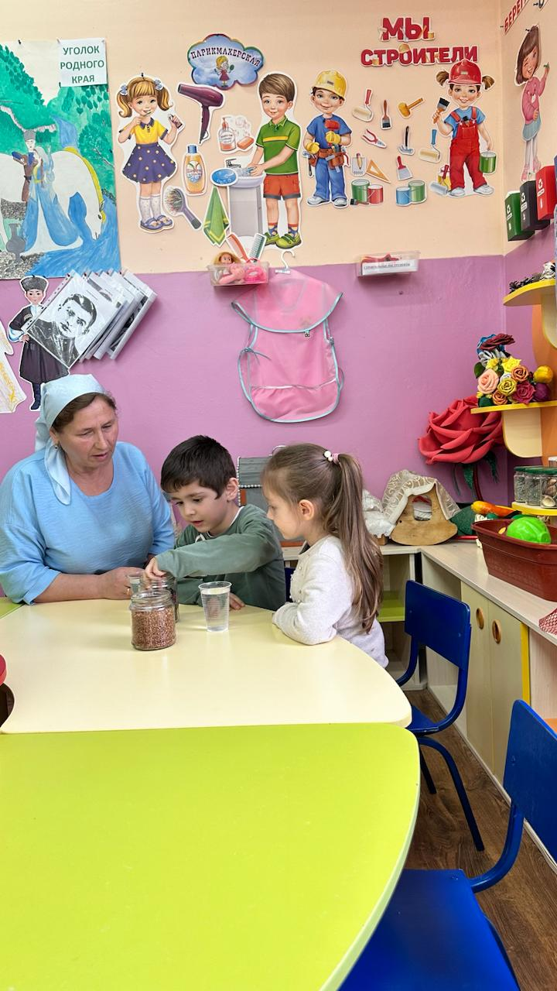
Тонет –не тонет ?

Slide 14
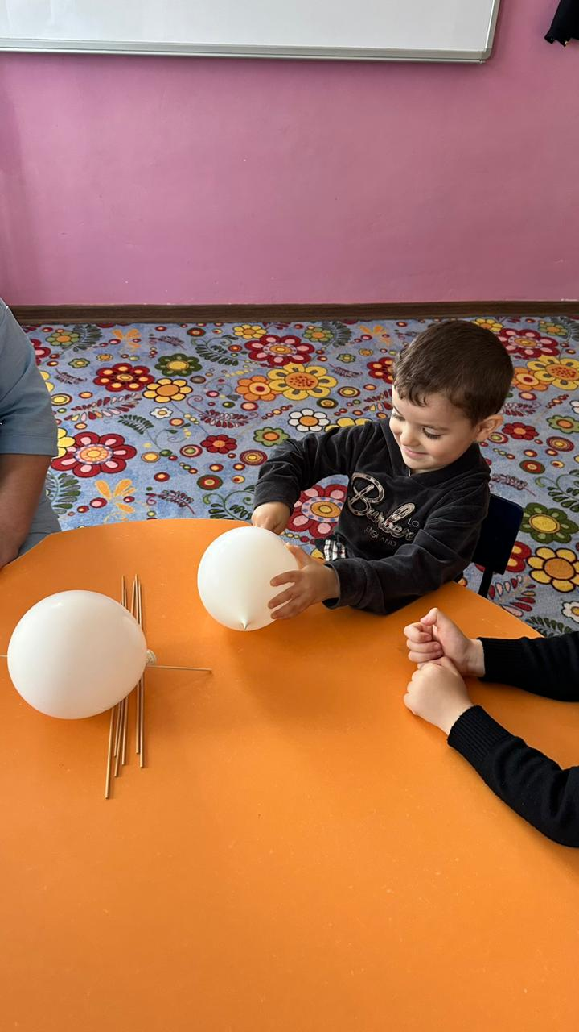
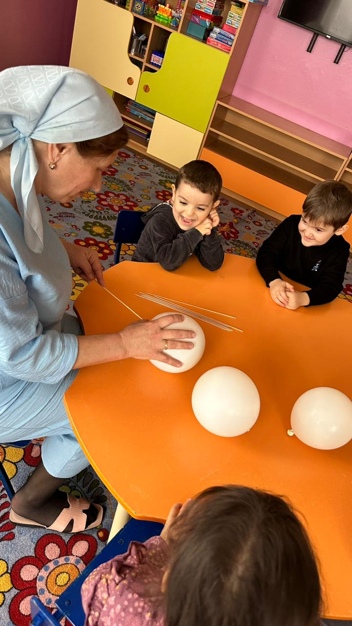
Шарик на шпажке

Slide 15
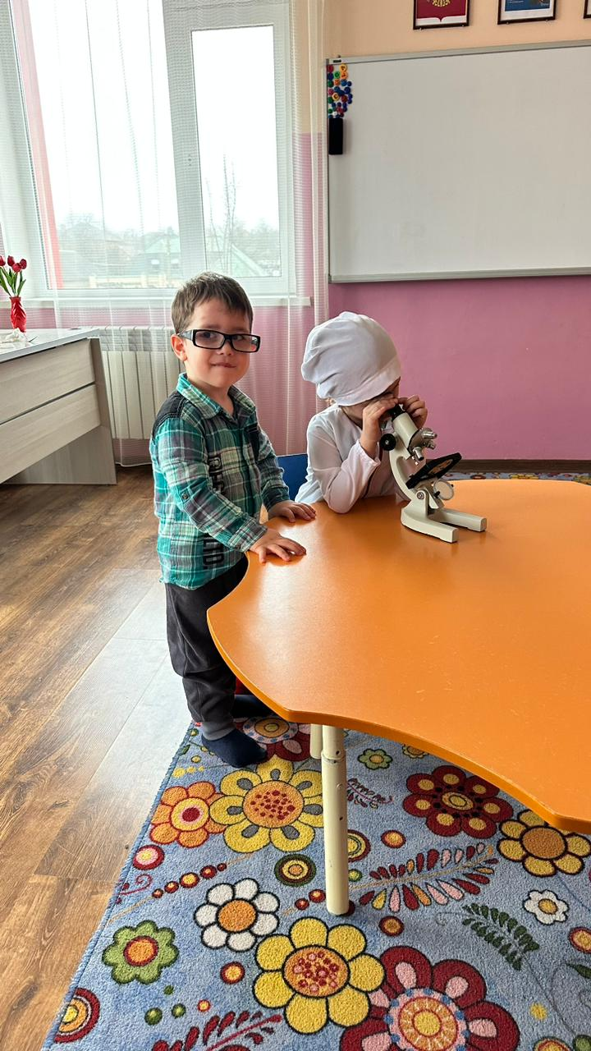
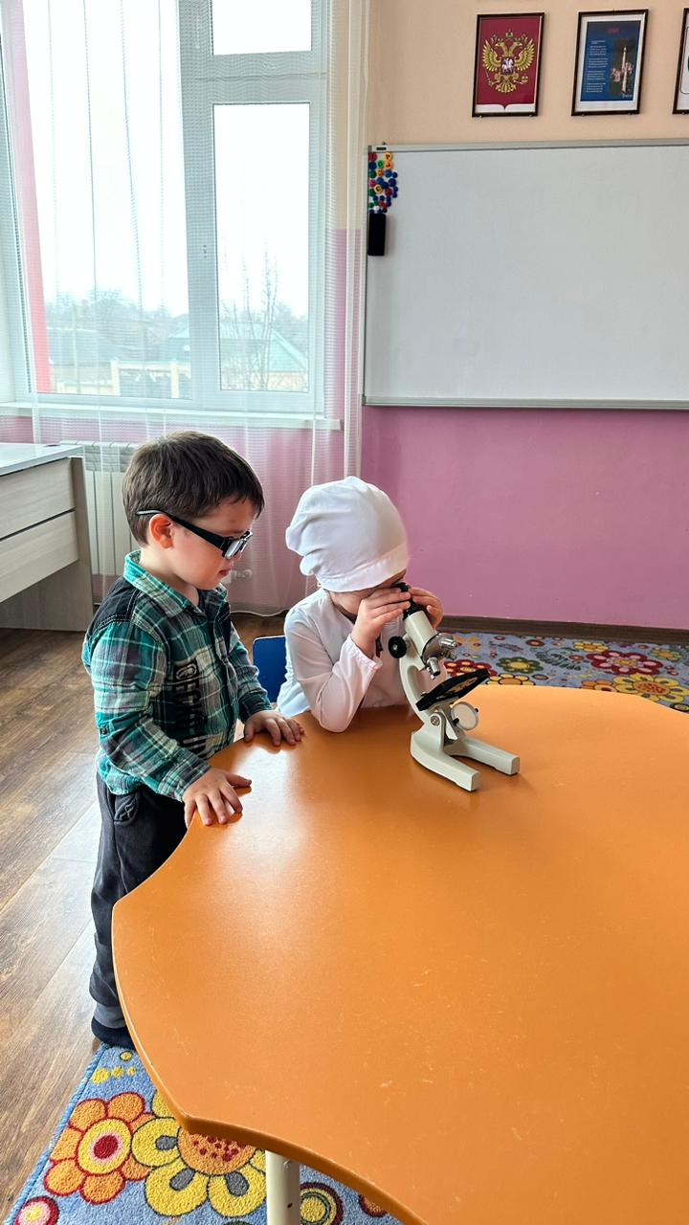
Мир в микроскопе

Slide 16
Технология организации совместной экспериментально-исследовательской деятельности
1. Постановка исследовательской задачи в виде проблемной ситуации.
2. Уточнение плана исследования.
3. Выбор оборудования, его размещение детьми в зоне исследования.
4. Распределение детей на подгруппы, выбор ведущих, помогающих организовать сверстников.
5. Организация исследования.
6. Анализ и обобщение полученных детьми результатов экспериментирования.

Slide 17
Особенности организации детского экспериментирования в ДОУ
Эксперимент должен быть непродолжителен по времени.
Речевое сопровождение.
Важно учитывать индивидуальные различия детей (темп работы, утомляемость), возрастные особенности.
Необходимо учитывать право ребёнка на ошибку и применять адекватные способы вовлечения детей в работу, особенно тех, у которых ещё не сформировались навыки.
Совместная работа воспитателя и детей, помощь воспитателя детям, работа воспитателя по указанию детей
Эксперименты – это не самоцель, а способ ознакомления с миром.

Slide 18
Технология организации совместной экспериментально-исследовательской деятельности
1. Постановка исследовательской задачи в виде проблемной ситуации.
2. Уточнение плана исследования.
3. Выбор оборудования, его размещение детьми в зоне исследования.
4. Распределение детей на подгруппы.
5. Организация исследования.
6. Анализ и обобщение полученных детьми результатов экспериментирования

Slide 19
Методы и приемы в экспериментально-исследовательской деятельности
Вопросы педагога, определяющие успех в познании.
Схематическое моделирование опыта, упрощенных рисунков.
Метод, стимулирующий детей к коммуникации.
Метод «первой пробы» применения результатов собственной исследовательской деятельности.
Проблемные ситуации.
Экспериментальные игры.
Наблюдение природных явлений.

Slide 20
Формы работы по поисково–экспериментальной деятельности
  занятия;
  беседы познавательного характера;
  прослушивание аудиозаписей;
  дидактические и развивающие игры, упражнения;
  эксперименты и опыты;
  рассматривание картин;
  наблюдения за живыми объектами и явлениями природы;
  работа в уголке природы;
  акции добрых дел;
  тематические недели;
  конкурсы;
  развлечения;
  - диагностика развития детей.

Slide 21
Связь детского экспериментирования с другими видами деятельности
Познавательное развитие
Речевое развитие
ФЭМП
Чтение художественной литературы
ДЕТСКОЕ
ЭКСПЕРИМЕНТИРОВАНИЕ
Социально-коммуникативное развитие
Трудовая деятельность
Физическое развитие
Художественно – эстетическое развитие

Slide 22
Формы взаимодействия с родителями
Оформление информационно-просветительского материала в мессенжерах Ватсап.
Разработка рекомендаций для родителей по проведению опытов с детьми в домашних условиях
Привлечение родителей к участию в мероприятиях в рамках проекта.

Slide 23
Что дает экспериментально – исследовательская деятельность для развития личности ребенка?
Умение видеть и выделять проблему
Целеустремленность , целенаправленность, целеполагание
Умение планировать деятельность
Умение анализировать и делать выводы , умозаключения
Повышение познавательной активности, любознательность
Развитие мыслительных операций
(анализ, синтез, классификация, обобщение).
Инициативность, самостоятельность,
саморегуляция деятельности
Развитие речи: связность, логичность, доказательность.

Slide 24
Экспериментирование - пока это просто интерес, любопытство и стремление узнать что-то новое и неизведанное. Но может быть, у кого–то из наших детей появится желание стать, например, ученым. А начнется все именно с капельки воды, первых радостных впечатлений о самостоятельных открытиях, желания творить и познавать мир.

Slide 25
БлагоДарю
за внимание!

